Slide 2
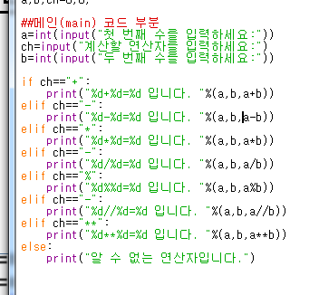
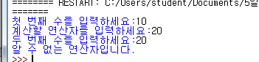
계산기 프로그램
Notes:
##변수 선언 부분
a,b,ch=0,0,""
##메인(main) 코드 부분
a=int(input("첫 번째 수를 입력하세요:"))
ch=input("계산할 연산자를 입력하세요:")
b=int(input("두 번째 수를 입력하세요:"))
if ch=="+":
print("%d+%d=%d 입니다. "%(a,b,a+b))
elif ch=="-":
print("%d-%d=%d 입니다. "%(a,b,a-b))
elif ch=="*":
print("%d*%d=%d 입니다. "%(a,b,a*b))
elif ch=="-":
print("%d/%d=%d 입니다. "%(a,b,a/b))
elif ch=="%":
print("%d%%d=%d 입니다. "%(a,b,a%b))
elif ch=="-":
print("%d//%d=%d 입니다. "%(a,b,a//b))
elif ch=="**":
print("%d**%d=%d 입니다. "%(a,b,a**b))
else:
print("알 수 없는 연산자입니다.")

Slide 3
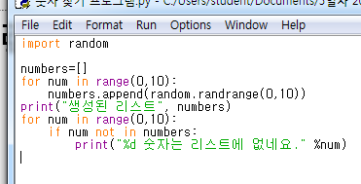
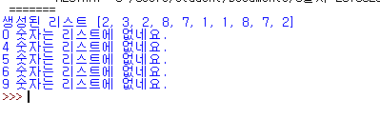
랜덤 숫자
Notes:
import random
numbers=[]
for num in range(0,10):
numbers.append(random.randrange(0,10))
print("생성된 리스트", numbers)
for num in range(0,10):
if num not in numbers:
print("%d 숫자는 리스트에 없네요." %num)

Slide 4
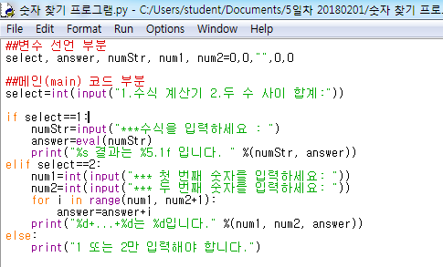
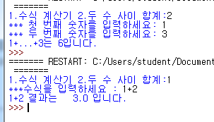
수식 계산기 eval
Notes:
##변수 선언 부분
select, answer, numStr, num1, num2=0,0,"",0,0
##메인(main) 코드 부분
select=int(input("1.수식 계산기 2.두 수 사이 합계:"))
if select==1:
numStr=input("***수식을 입력하세요 : ")
answer=eval(numStr)
print("%s 결과는 %5.1f 입니다. " %(numStr, answer))
elif select==2:
num1=int(input("*** 첫 번째 숫자를 입력하세요: "))
num2=int(input("*** 두 번째 숫자를 입력하세요: "))
for i in range(num1, num2+1):
answer=answer+i
print("%d+...+%d는 %d입니다." %(num1, num2, answer))
else:
print("1 또는 2만 입력해야 합니다.")

Slide 5
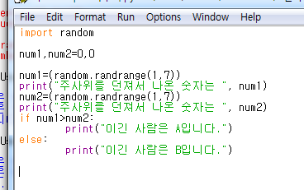
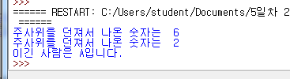
실습문제1
Notes:
import random
num1,num2=0,0
num1=(random.randrange(1,7))
print("주사위를 던져서 나온 숫자는 ", num1)
num2=(random.randrange(1,7))
print("주사위를 던져서 나온 숫자는 ", num2)
if num1>num2:
print("이긴 사람은 A입니다.")
else:
print("이긴 사람은 B입니다.")

Slide 6
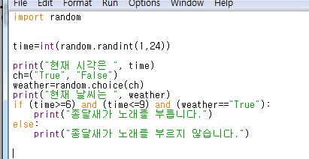
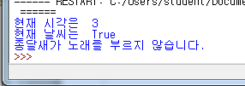
실습문제2 종달새
Notes:
import random
time=int(random.randint(1,24))
print("현재 시각은 ", time)
ch=("True", "False")
weather=random.choice(ch)
print("현재 날씨는 ", weather)
if (time>=6) and (time<=9) and (weather=="True"):
print("종달새가 노래를 부릅니다.")
else:
print("종달새가 노래를 부르지 않습니다.")

Slide 7
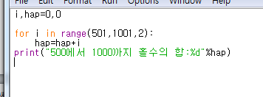
500~1000 홀수의 합
Notes:
i,hap=0,0
for i in range(501,1001,2):
hap=hap+i
print("500에서 1000까지 홀수의 합:%d"%hap)

Slide 8
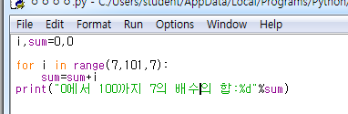
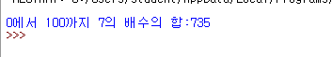
1~100 7의 배수 합계 구하기
Notes:
i,sum=0,0
for i in range(7,101,7):
sum=sum+i
print("0에서 100까지 7의 배수의 합:%d"%sum)

